Slide 1


Reunião do Conselho
13 de junho de 2024

Slide 2

AGENDA
REUNIÃO DO DIA 13.06.2024
1
Pauta informativa:
Acompanhamento orçamentário;
⁠Acompanhamento das metas;
FaleAqui: últimos avanços e próximos passos;
⁠Estudo contratos legados.
Pauta deliberativa:
CP MME 162/24 - alterações nos modelos para 2025.
2

Slide 3


Reforma Tributária

Slide 4
Reforma Tributária
A Abraceel está em contato com o escritório Bichara para proposta de assessoramento na regulamentação da Reforma Tributária, com base nos seguintes pontos:
1) Tributação das transações intermediárias de compra e venda de energia
- Delay entre créditos e débitos na cadeia intermediária
- Possibilidade de alteração do PL para prever o diferimento até o consumo final – Monofasia?
2) Repasse nos contratos privados (com e sem cláusula de repasse)
- Possibilidade de alteração do PL para incluir o reequilíbrio dos contratos privados
3) Impactos na tributação do Mercado de Curto Prazo (MCP)
- MCP conta com regime especial de tributação
4) Formas de reduzir a base de incidência nas tarifas do setor elétrico (ex: encargos)
Alternativas para reduzir a carga tributária do setor

Slide 5
Acompanhamento Orçamentário

Slide 6
Acompanhamento orçamentário

Slide 7
FaleAqui: últimos avanços e próximos passos

Slide 8
FaleAqui: últimos avanços e próximos passos
  Reunião com 5 Superintendências da Aneel (SFT, SFF, STD, SGM e SMA):
  Apresentação de mapeamento atualizado do FaleAqui (208 casos), destacando os principais problemas identificados;
  Destaque para um caso concreto enviado à Aneel sobre abuso de poder de mercado;
  Propostas da Abraceel para a 2ª fase da CP 28/2023 visam sanar os problemas elencados;
  Aneel já recebeu, na Ouvidoria, mais de 200 casos referentes a dificuldades na migração e pretende divulgar avanços em breve;
  Reunião com Abradee:
  Apresentação, novamente, das desconformidades dos manuais internos das distribuidoras;
  Abraceel pediu prazo para Abradee dar andamento ao tema;
  Próximos passos:
  Caso distribuidoras não tenham ajustado os manuais internos, Abraceel irá realizar denúncia formal à Aneel;
  Reforço para que associadas continuem denunciando casos concretos na Aneel;
  Envio de manual padronizado sobre o processo de migração à Aneel;
  Envio de Q&A com as principais dúvidas sobre a migração para publicação da Aneel, com auxílio do advogado Urias;
  Realização de Workshop com as propostas da Abraceel da 2ª fase da CP 28/2023.

Slide 9
Problemas identificados no FaleAqui > Propostas Abraceel
Descumprimento de prazos pelas distribuidoras
1ª fase da CP Aneel 28/2023
Propostas Abraceel para a 2ª fase da CP Aneel 28/2023
25%
Inobservância aos prazos regulatórios ou pactuados entre as partes
Pagamento de compensações pela distribuidora no descumprimento de prazos
Distribuidora terá prazo para validar etapas no sistema da CCEE. Abraceel propõe que descumprimentos gerem penalização e cobrança automática.
>
>
Propostas Abraceel para a 2ª fase da CP Aneel 28/2023
Comunicação com a distribuidora
22%
Demora excessiva para respostas ou falta de prazo para retorno
Dificuldade para encontrar responsável e orientações para migração
E-mails e números de telefone inexistentes
Denúncia seja feita no sistema da CCEE diminui necessidade de interações com a Distribuidora e centraliza processo
>
Exigência descabida de documentação e processos
1ª fase da CP Aneel 28/2023
22%
Distribuidora exige preenchimento de CUSD ACL
Distribuidora exige que o consumidor envie o diagrama unifilar
Eliminação do envio do diagrama unifilar (por consumidores conectados diretamente na rede de distribuição e não participantes de DIT ou redes compartilhadas).
>

Slide 10
Problemas identificados no FaleAqui > Propostas Abraceel
Falta de informação dos contratos cativos
1ª fase da CP Aneel 28/2023
7%
Consumidor não tem acesso ao seu CCER/CUSD
Demora da distribuidora em fornecer informação sobre data de vigência
Exclusão do comando sobre prorrogação automática dos contratos cativos, de forma que o CCER tenha prazo indeterminado
>
Propostas Abraceel para a 2ª fase da CP Aneel 28/2023
Adequação de medição descabida
6%
Exigências sem relação com a mudança do ambiente de contratação
Solicitação para o consumidor enviar projeto de medição
Proposta Abraceel de desvincular processo de adequação de medição para o consumidor do modelo simplificado que já é telemedido
>
Propostas Abraceel para a 2ª fase da CP Aneel 28/2023
Abuso de poder de mercado
Sistema da CCEE permitirá que consumidor autorize acesso de terceiros às suas informações.
Sistema da CCEE terá campo “justificativa” em caso de negação na validação de etapas, que pode gerar evidências para atuação da Aneel.
6%
Distribuidora compartilha com comercializadora do grupo base de dados e contato do consumidor que inicia a denúncia com outra comercializadora
Comercializadora do grupo oferece tratamento diferenciado em etapas que envolvem a distribuidora
>

Slide 11
Problemas identificados no FaleAqui > Propostas Abraceel
Aceitação de documentos pelas distribuidoras
Propostas Abraceel para a 2ª fase da CP Aneel 28/2023
2%
Modelo de procuração da comercializadora em pessoa física
Distribuidora não aceita assinatura física e rejeita a eletrônica
Cadastro diretamente no sistema da CCEE. Consumidor não acessa o sistema.
>
Propostas Abraceel para a 2ª fase da CP Aneel 28/2023
Falta de padronização
1%
Envio da DHC no mês anterior ao da migração
Proposta Aneel de envio do DHC pela distribuidora. Abraceel propõe retirada do envio do DHC no processo de migração.
>

Slide 12
Acompanhamento das Metas

Slide 13
Plano de metas – avaliação mensal
 |  | TOTAL AÇÕES | CONCLUÍDAS | EM ANDAMENTO /PERMANENTES | NÃO INICIADAS
ABERTURA E CRESCIMENTO DO MERCADO | Simplificar a migração e aprimorar o agente varejista | 4 | 1 | 2 | 1
 | Fomentar a concorrência isonômica no mercado | 3 | 0 | 2 | 1
 | Atuar pela abertura do Grupo B | 4 | 0 | 3 | 1
 | TOTAL | 11 | 1 | 7 | 3
 |  | TOTAL AÇÕES | CONCLUÍDAS | EM ANDAMENTO /PERMANENTES | NÃO INICIADAS
SEGURANÇA E SUSTENTABILIDADE DO MERCADO | Aperfeiçoar o monitoramento duramente o período sombra | 3 | 0 | 2 | 1
 | Aperfeiçoar a governança da CCEE | 2 | 2 (+2) | 0 (-2) | 0
 | Propor modelos de governança, fiscalização e penalização das instituições | 3 | 0 | 1 | 2
 | TOTAL | 8 | 2 (+2) | 3 (-2) | 3
Notes:
1 (+1)

Slide 14
Plano de metas – avaliação mensal
 |  | TOTAL AÇÕES | CONCLUÍDAS | EM ANDAMENTO /PERMANENTES | NÃO INICIADAS
FORMAÇÃO DE PREÇOS | Atuar para aprimorar a governança na formação de preços | 3 | 1 | 2 | 0
 | Participar das discussões dos limites de PLD | 3 | 0 | 1 | 2
 | Atuar para aperfeiçoar os modelos | 3 | 0 | 3 | 0
 | TOTAL | 9 | 1 | 6 | 2
 | TOTAL AÇÕES | CONCLUÍDAS | EM ANDAMENTO /PERMANENTES | NÃO INICIADAS
EFICIÊNCIA E INOVAÇÃO DO MERCADO | Posicionar-se contra subsídios, em prol da racionalidade e correta alocação de custos no setor | 2 | 0 | 2 | 0
 | Trazer cases e experiência internacional para discussões no Brasil | 3 | 0 | 3 | 0
 | Atuar nas emendas (complementares) do FASE na Reforma Tributária | 2 | 0 | 2 (+1) | 0 (-1)
 | TOTAL | 7 | 0 | 7 (+1) | 0 (-1)
Notes:
1 (+1)

Slide 15
Acompanhamento das metas
BANDEIRA 1: ABERTURA E CRESCIMENTO DO MERCADO
  Simplificar a migração e aprimorar o agente varejista:
  Reunião com associadas sobre problemas na migração;
  Reuniões com a Aneel (SFF, STD, SFT, SGM e SMA) para discutir os problemas de migração e apresentar propostas de soluções;
  Capacita CCEE tira dúvidas sobre o modelo simplificado para o varejista;
  Envio da contribuição Abraceel à 2ª fase da CP 28/2023;
  Renovado pedido de manifestação da Abradee sobre manuais das distribuidoras que estão em desconformidade. Demos prazo até amanhã, 14.06.
  Fomentar a concorrência isonômica no mercado
  Reunião do GT sobre as contribuições das associadas e apresentação prévia do estudo de benchmarking do Open Energy da BIP Group;
  Reuniões com BIP Group para alinhamentos do estudo; Conclusão do Estudo da BIP Group;
  Reunião com associadas sobre a pauta de abuso de poder econômico,

Slide 16
Acompanhamento das metas
BANDEIRA 1: ABERTURA E CRESCIMENTO DO MERCADO
  Atuar pela abertura do Grupo B :
  Estudo da Volt Robotics, elaborado para a Abraceel, sobre a proposta de ACL para indústria e comércio em 2026 agendado para apresentação ao MDIC;
  Pleitos da Abraceel incluídos na minuta de Decreto de renovação das concessões enviado pelo MME à Casa Civil;
  Carta ao MME elogiando ações (fala de abertura do mercado, renovação das concessões, energia de Itaipu e MMGD);
  Concluído minuta de texto legal para abertura do Grupo B, elaborado por algumas associações no âmbito do FASE (Abraceel, APINE, ABIAPE, ABRACE e ABRADEE);
  Reuniões com CNI e Federações de indústrias sobre potencial de migração para o grupo A.

Slide 17
Acompanhamento das metas
BANDEIRA 2: SEGURANÇA E SUSTENTABILIDADE DO MERCADO
  Aperfeiçoar o monitoramento duramente o período sombra:
  Prosseguem reuniões do Comitê de Monitoramento;
  Na última reunião do Comitê, foram organizados grupos de trabalho para abordar os temas propostos, com o objetivo de propor soluções para discussão no Comitê:
20/06: Precificação do recurso proveniente de geração – Geração;
04/07: Deduções do PLA para o caso dos consumidores – Consumo; Participação dos consumidores – Consumo;
18/07: Questões e estruturas de capital e societárias – Comercialização;
01/08: MTM dos comercializadores - Comercialização; Patrimônio líquido ajustado negativo de geradores – Geração;
15/08: Patrimônio líquido ajustado negativo de geradores por questões pré-operacionais – Geração;
  Aperfeiçoar a governança da CCEE:
  CCEE convoca AGE para eleger novo CAd;
  Aneel autoriza acúmulo de cargos de Diretor-Presidente e Presidente do CAd da CCEE por seis meses;
  Abraceel estruturou processo para indicação da vaga de comercialização;
  CAd Abraceel faz sabatina dos candidatos para indicação do titular e suplente na vaga da Categoria de Comercialização;
  CAd Abraceel indica à CCEE os candidatos.

Slide 18
Acompanhamento das metas
BANDEIRA 3: FORMAÇÃO DE PREÇOS
Atuar para aperfeiçoar os modelos :
Envio de carta ao MME solicitando à Cpamp mais estudos sobre o Newave Híbrido;
Workshop com agentes da Cpamp para apresentação de estudos;
2ª Reunião do GT sobre a CP 162/MME, de alterações nos modelos para 2025;
Abraceel envia carta ao MME solicitando postergação da CP MME 162/24;
Workshop com agentes da CPAMP para apresentação de estudos sobre o Dessem;
2ª Reunião do GT sobre a CP 162/MME;

Slide 19
Acompanhamento das metas
BANDEIRA 4: EFICIÊNCIA E INOVAÇÃO DO MERCADO
Posicionar-se contra subsídios, em prol da racionalidade e correta alocação de custos no setor:
Reunião com Sec. Adjunto do Minifaz e outras associações sobre aumento de subsídios;
Trazer cases e experiência internacional para discussões no Brasil:
Diretoria da AICE debate atividades realizadas e acordos com organizações de Equador e Uruguai;
Comitê de Regulação da AICE apresentou modelo de Portugal;
Reunião com Presidente da ANDE, Felix Sosa, e CIER: comercialização da energia paraguaia no ACL;
Reforma Tributária:
Abraceel recebe demanda de associadas;
Abraceel discute com FASE contratação de escritório para defender pauta das associações;
Escritório Bichara contratado: ﻿elaboração da opinião legal sobre os potenciais impactos da reforma tributária ao segmento de comercialização, incluindo a análise conceitual das mudanças propostas aplicáveis e elaboração de propostas de ajustes legais e regulatórios;
Discussão com a BBCE para que o trabalho do Escritório Bichara também contemple a pauta de derivativos na reforma tributária.
Reunião do GT Abraceel sobre o tema.

Slide 20
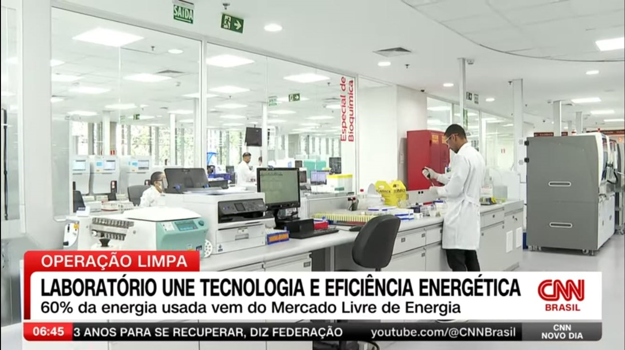
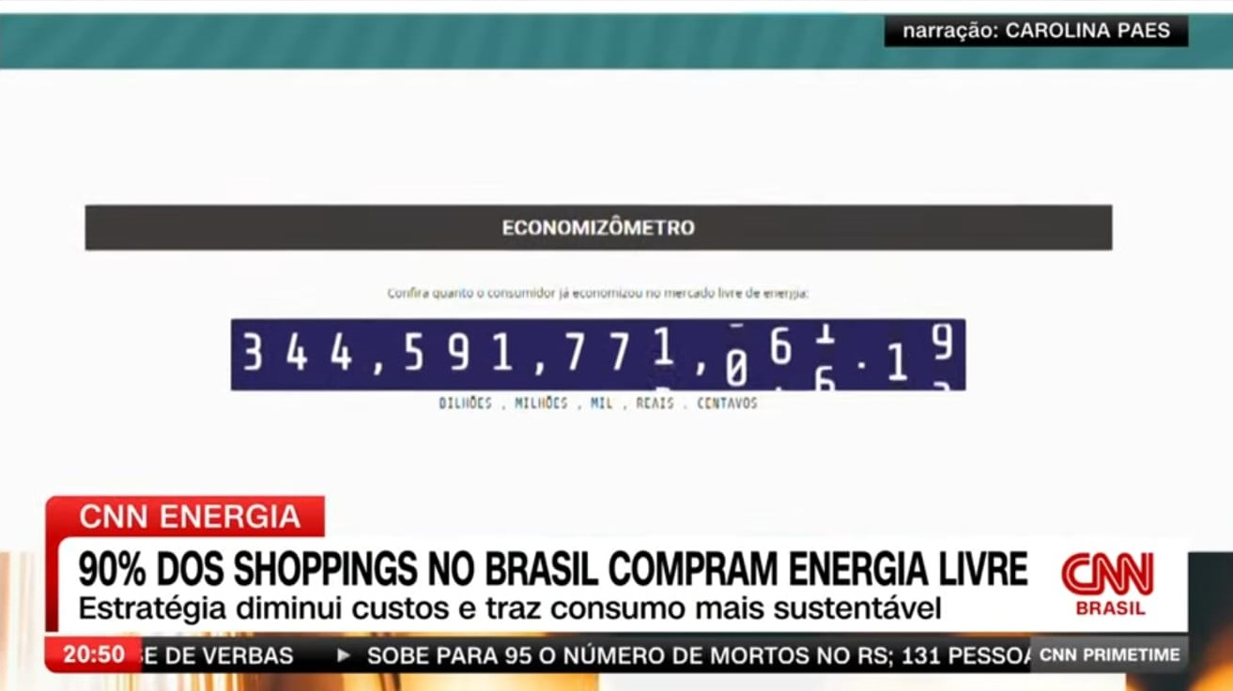
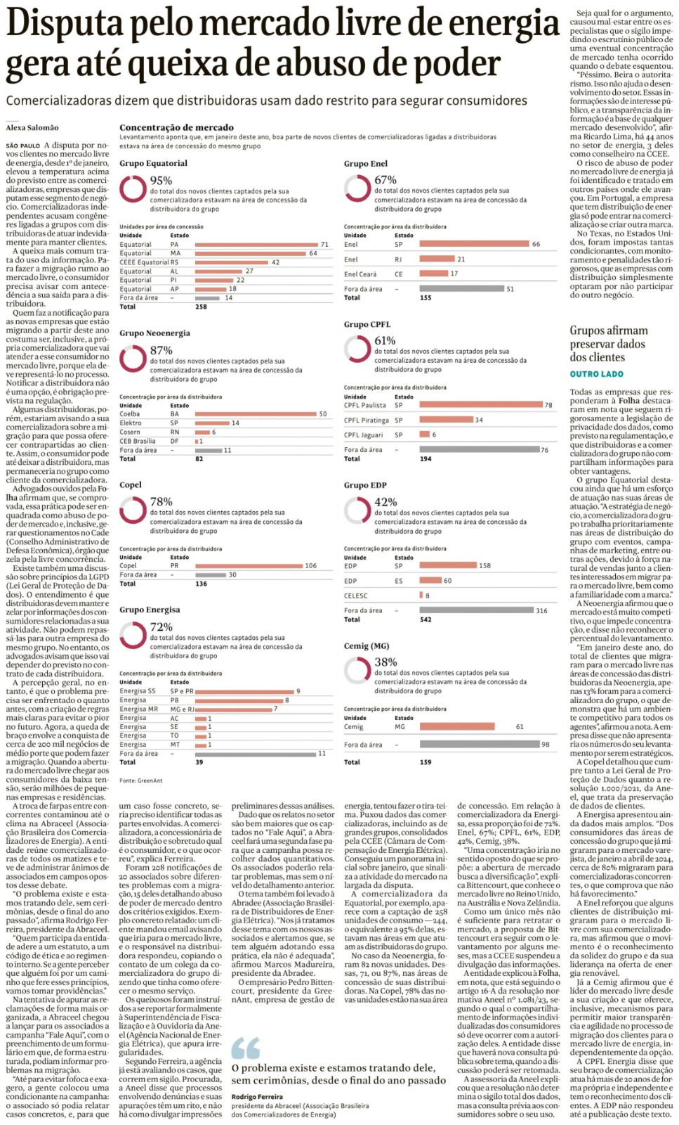
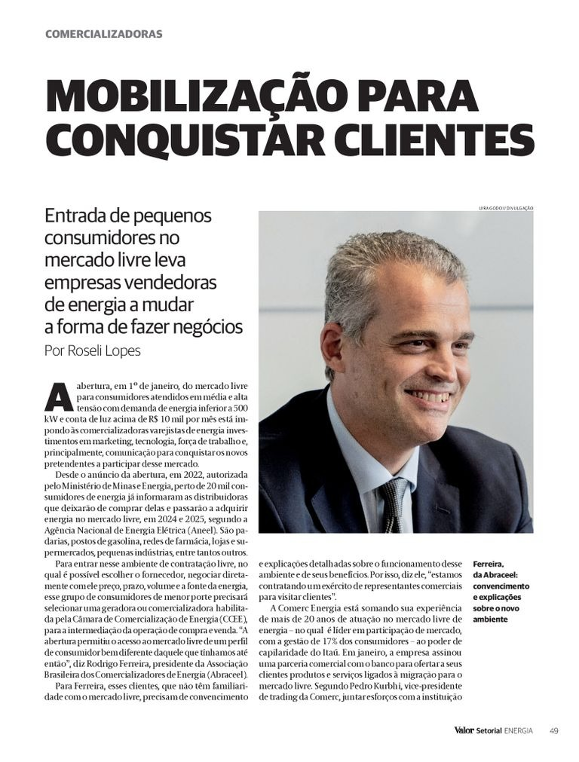
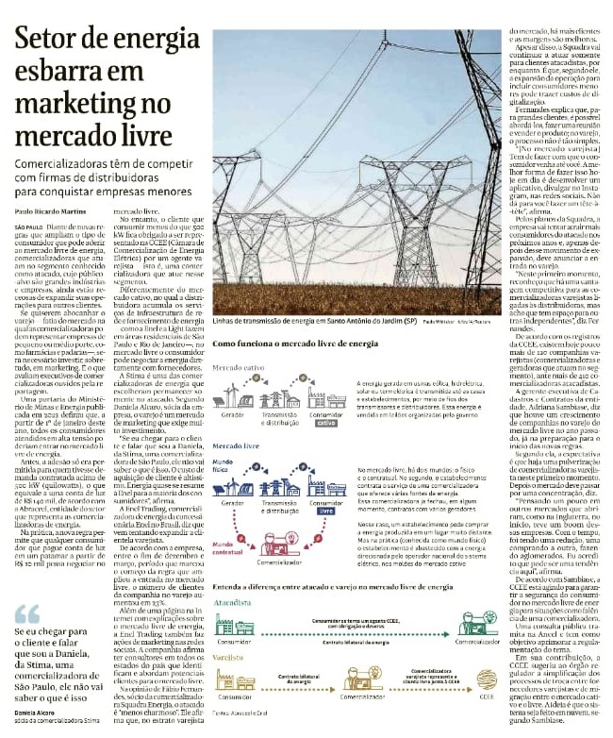
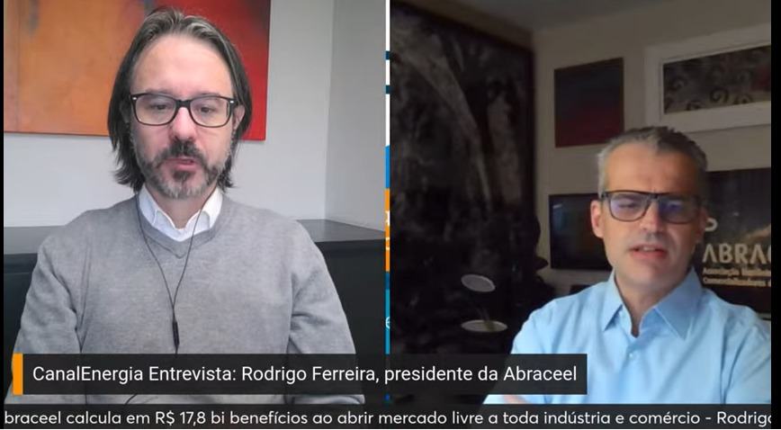
Destaques da mídia
Destaques:
- 133 matérias publicadas na mídia em maio;
Destaques: TV CNN Brasil, Valor Econômico, Folha de S. Paulo, Poder 360 e Correio Braziliense

Slide 21
CP MME 162/24
Alterações nos modelos para 2025

Slide 22
CP 162/2024 – Alterações nos modelos para 2025
Primeira reunião do Grupo Técnico em 14.05
- Associados pontuaram a falta de testes com o Dessem
Em 21.05 Abraceel enviou carta à Cpamp pleiteando mais estudos envolvendo o Dessem
Abraceel enviou formulário aos associados para mapear o posicionamento sobre a implementação do Newave Híbrido
- Formulário recebeu 37 respostas, 33 (89%) contra e 4 (10%) a favor
Cpamp atendeu ao pleito da Abraceel, marcando Workshop para o dia 12.06 para apresentar estudos adicionais
Abraceel enviou carta pleiteando o adiamento do prazo de contribuições à CP. Cpamp indicou que o prazo de contribuições será postergado até 24.06.
Segunda reunião do Grupo Técnico hoje

Slide 23
CP 162/2024 – Alterações nos modelos para 2025
Posicionamento da Abraceel
Defender a realização de um ano de período sombra, antes da decisão de implementação do Newave Híbrido
        - Aumento de complexidade, com tempo computacional e custos de máquina maior, o que pode agravar problemas de contingência – o que ainda não foi devidamente tratado
    - Ainda não é possível afirmar ganhos de eficiência ou que há de fato redução de encargos
    - Poucos dias foram simulados para avaliar o impacto no Dessem e avaliações de impactos (GT, encargos, tarifas) foram feitas apenas com o Decomp
    - EPE não utilizar o NH pode gerar discrepâncias entre resultados de planejamento, operação e preço, além da necessidade de garantir a compatibilidade
    - Relatadas divergências no tempo de processamento, não sendo assegurado o tempo relatado pela Cpamp
    - Aumento do CMO sem contribuição no despacho térmico
    - Cortes externos sendo usados como medida paliativa enquanto não há uma versão do Newave que melhore o tempo computacional

Slide 24
Estudo Contratos Legados

Slide 25
Sumário
1 – Introdução
2 – Base de dados e premissas
3 – Evolução do Mercado x Contratos Legados
4 – Realinhamento da CDE
5 – Encargo de Sobrecontratação
6 – Tendência Tarifária x Abertura BT
7 – Competitividade do ACL
8 – Conclusões

Slide 26

1 – Objetivo

Slide 27

1 - Introdução
Governo tem falado em alinhamento entre tarifas (ACR) e preços de energia (ACL), incluindo MMGD e autoprodução, desde as nossas primeiras interações.
Faz parte também do plano de ação “Bandeira 1: Abertura e Crescimento do Mercado; Meta: Atuar pela abertura do Grupo B; Ação: Apresentar proposta de abertura com análise de custos entre ACR e ACL”.
O estudo está em desenvolvimento pela Abraceel e foi discutido com o Conselho de Administração e Grupo Técnico.

Slide 28
1 - Introdução
Premissas:
Dividir custos necessários para a segurança da operação do SIN que estejam suportados exclusivamente pelo ACR, e não simplesmente porque o ACR contratou;
Não dividir custos de atributos que o ACL já possua (hidrelétricas);
Cenário de PLD mínimo;
Avaliação de Impactos das Propostas em discussão:
  Angra I e II (reserva)
  Encargo de Sobrecontratação
  Efeitos da sobre/subcontratação no Pmix
  Realinhamento da CDE
  Tendência Tarifária ACR e ACL e competitividade

Slide 29
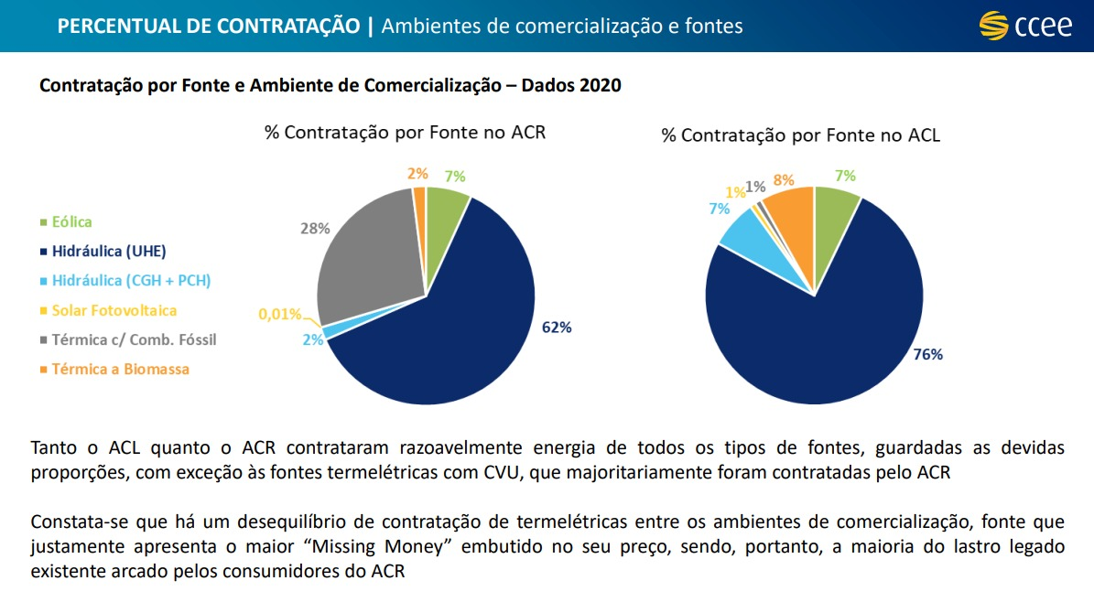
1 - Introdução

Slide 30
2 – Base de dados e premissas

Slide 31

Base de Dados
CCEE: Info Contratos
EPE: Caso Base LEN A-5/6 2022
EY: Estudo Abraceel 2022
Aneel: Samp
Dcide: Boletim Semanal
Colaboração:

Slide 32
2 – Base de dados e premissas
Dado | Fonte | Base
Carga | CCEE/InfoMercado | Realizado 2023
Consumo | Aneel/SAMP | Realizado 2023
Crescimento do Mercado | Estudo EY | 1,90% ao ano
MMGD | Dessem | 7,2 GWmédios em 2027
MMGD inj/autoconsumo | Aneel/NT | 57% Injeção
Legados/Leilões | CCEE/InfoContratos | Março de 2024
Legados/Demais | Estudo EY + Revisão GF | Novembro 2022

Slide 33
2 – Base de dados e premissas
Dado | Fonte | Base
Itaipu | Acordo | 50% da GF no ACL (2027)
Migração 2024 | Aneel / Power BY | Abril de 2004
Abertura do Grupo A | Estudo EY | 80% do restante do grupo A em 4 anos
Abertura do Grupo B | Estudo EY | Curva S-50
Curva Forward ACL | Dcide | R$ 150,00 / MWh
Contratação nova ACR | Preço médio leilões, exceto térmicas | R$ 220,65 / MWh
Realinhamento CDE | Premissa Abraceel | Paridade entre níveis de tensão até 2030

Slide 34
3 – Evolução do Mercado x Contratos Legados

Slide 41
4 – Realinhamento da CDE

Slide 42
4 – Realinhamento da CDE
Evolução de custos (constante) e Realinhamento (até 2030)
Impactos do realinhamento por NT

Slide 46
Composição ACR
Atual
Após migrações

Slide 47
5 – Encargo de Sobrecontratação

Slide 54
6 – Tendência Tarifária x Abertura BT

Slide 55
6 – Tendência Tarifária x Abertura BT
Tendência Pmix e Pmix + Exposição
Tendência Tarifária (cenários de abertura)
Angra I e II como Reserva
Angra I e II como Reserva + Encargo de Sobrecontratação
Angra I e II como Reserva + Encargo de Sobrecontratação + Realinhamento CDE

Slide 64
7 – Competitividade do ACL

Slide 67
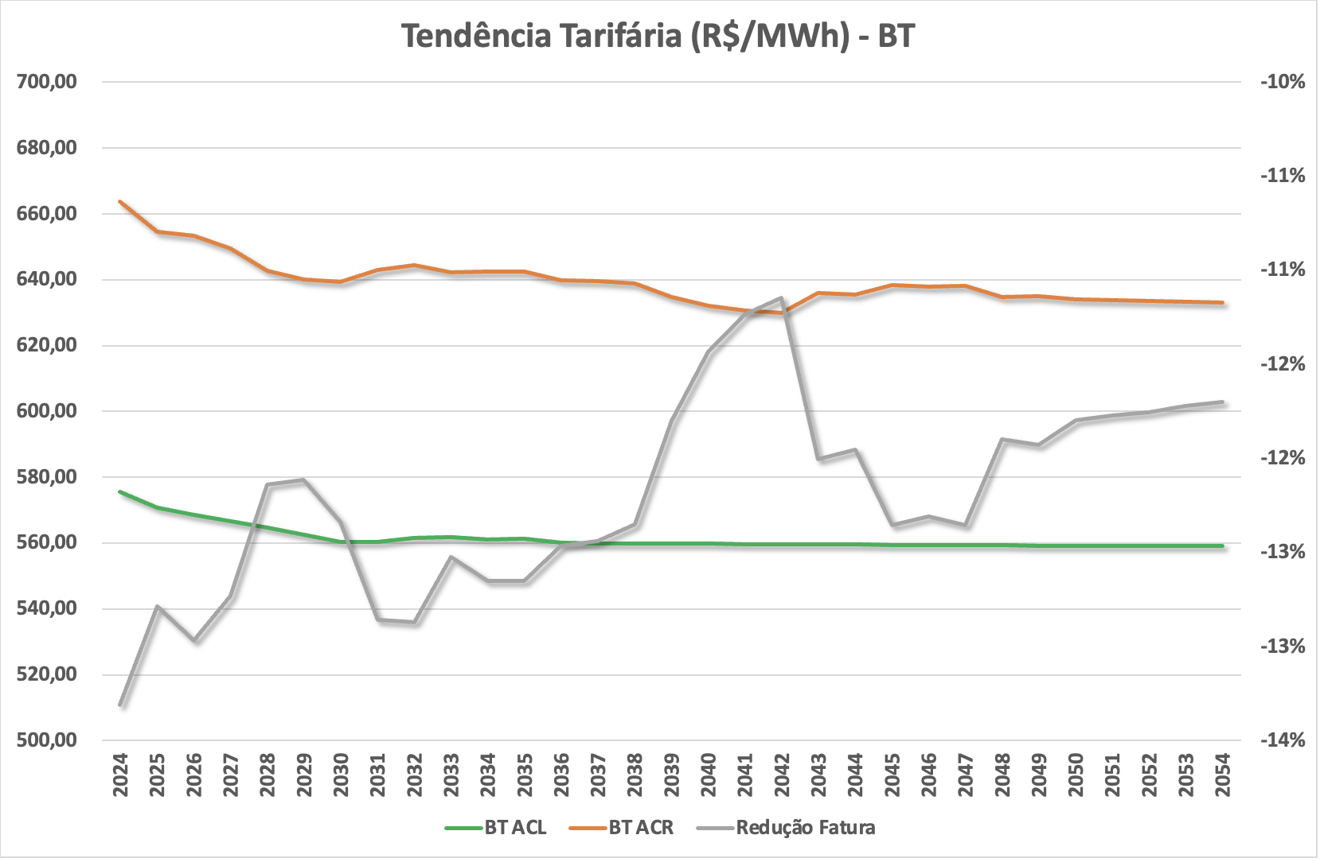

Slide 68
8 – Conclusão

Slide 69
8 – Conclusão
É possível abrir todo o mercado a partir de 2026/27 reduzindo a tarifa final para o consumidor cativo de baixa tensão
Medidas consideradas:
- Contratação de Angra I e II como energia de reserva: rateio uniforme de custos entre consumidores e redução do nível de contratação do ACR
Encargo de sobrecontratação: medida de salvaguarda para o ACR, tende a ser um encargo pontual de baixo valor
Realinhamento da CDE: reduz a tarifa BT e eleva a tarifa AT, mas não afeta a competitividade entre ACR e ACL

Slide 70

Obrigado!
Fale conosco em:
www.abraceel.com.br
abraceel@abraceel.com.br

